Slide 1

Департамент образования, культуры и спорта
Администрации Поронайского
городского округа
Твоя территория роста

Slide 2
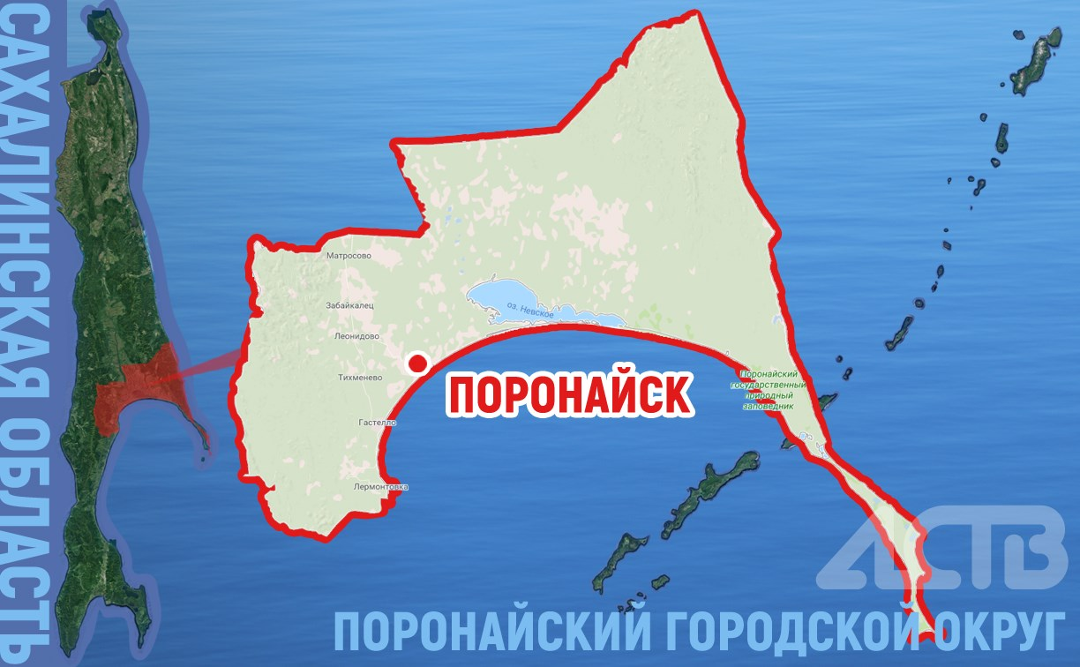
Поронайский городской округ
Поронайский городской округ расположен в центральной части острова Сахалин в заливе Терпения.
Расстояние до областного центра г. Южно-Сахалинска – 290 км.
Через муниципальный центр проходит дорога федерального значения и железнодорожная магистраль. В с. Леонидово есть свой аэропорт, позволяющий добраться до регионального центра за 40 минут.
На территории района
расположен
государственный
природный
заповедник
«Поронайский»
с двумя туристическими
маршрутами.
Ведущую роль в
экономике района
играют топливно-
энергетическая и
рыбная отрасли.
Поронайск имеет
развитую молочную и
хлебопекарную
индустрию.

Slide 3
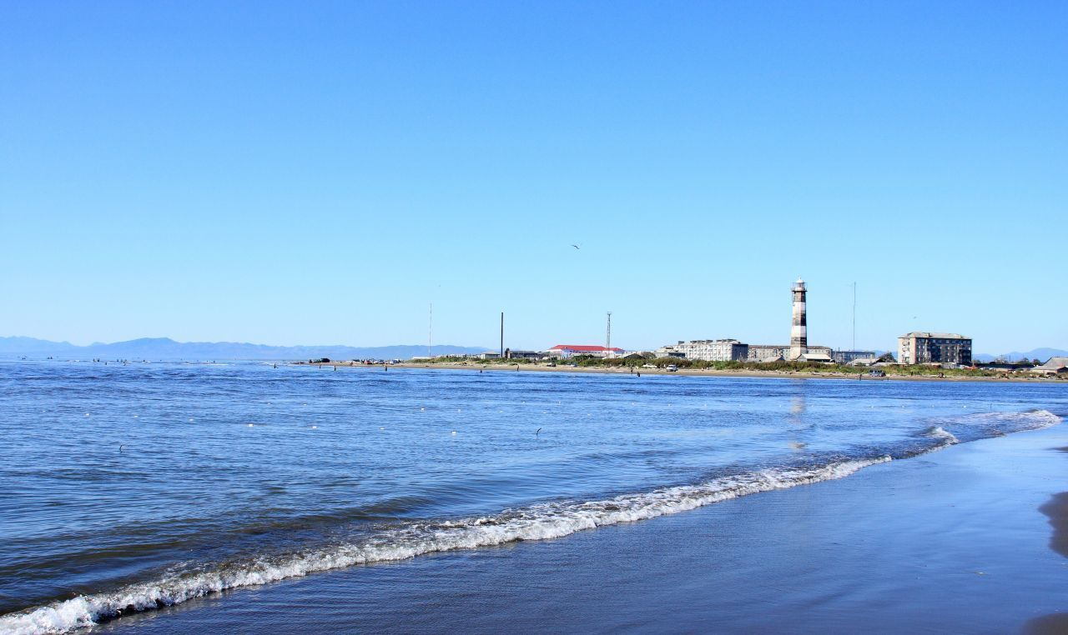
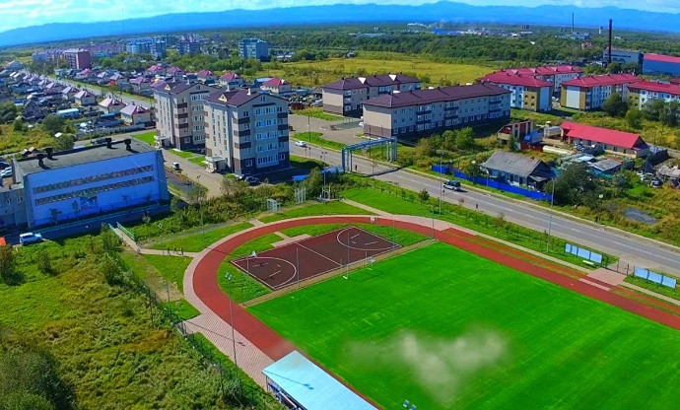
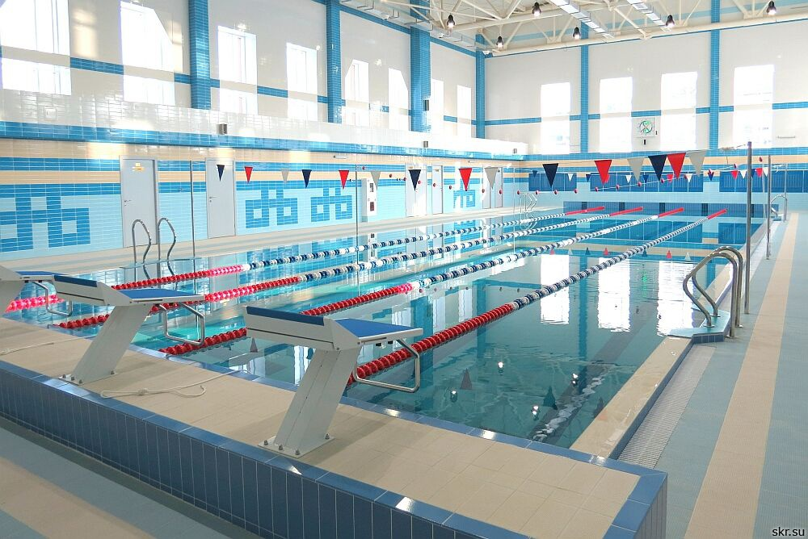
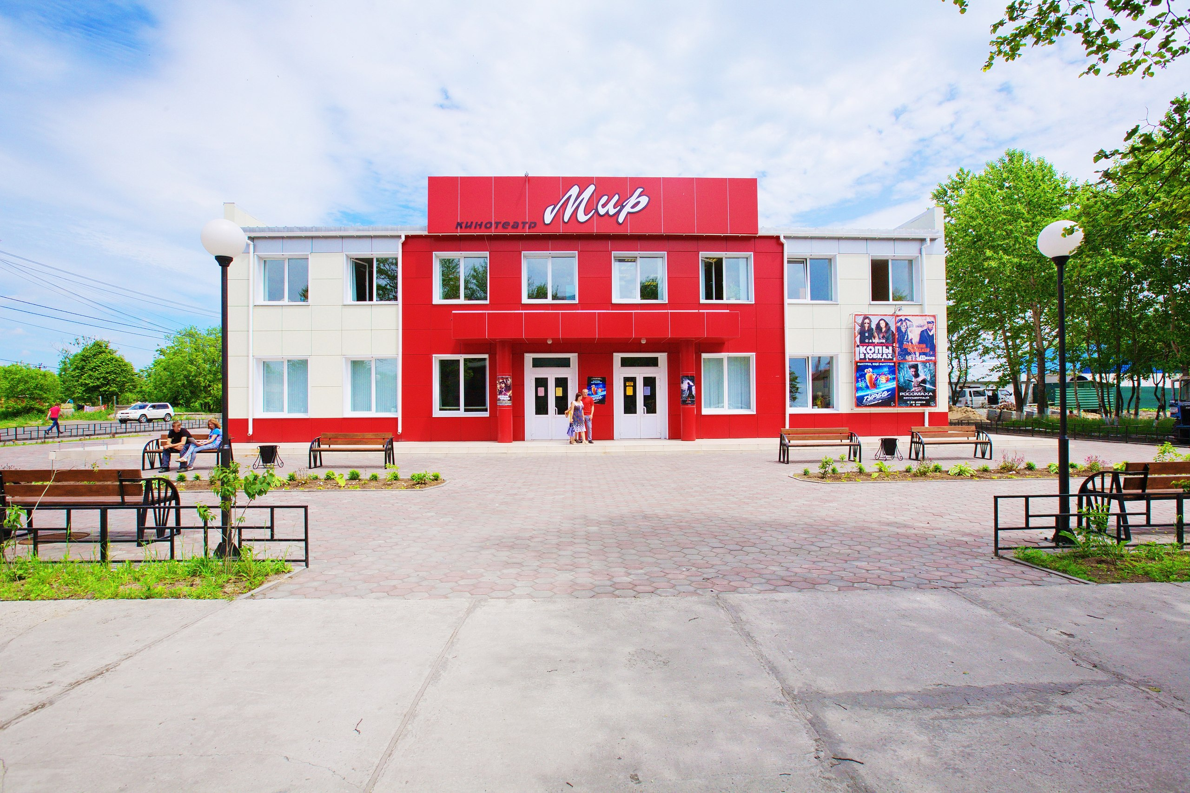
Поронайский городской округ
В городе действуют:
спортивный комплекс «Поронайск-Арена»,
центральная библиотека,
краеведческий музей,
Детская школа искусств, Досуговый центр,
кинотеатр «Мир»,
Центр детского творчества,
городской парк.
В Поронайском городском округе 11 общеобразовательных
организаций и 8 дошкольных
образовательных учреждений.

Slide 4
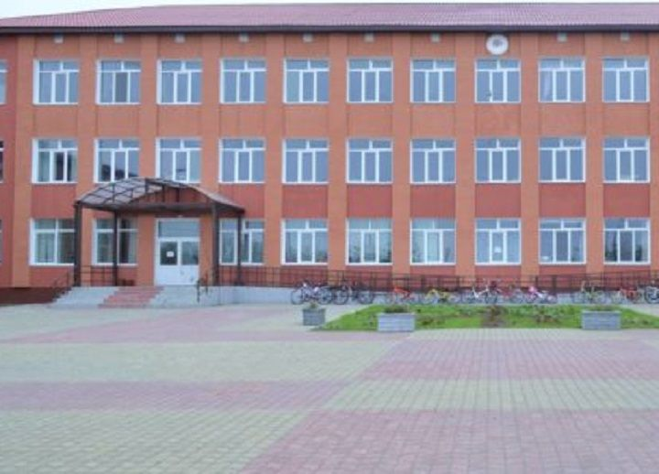
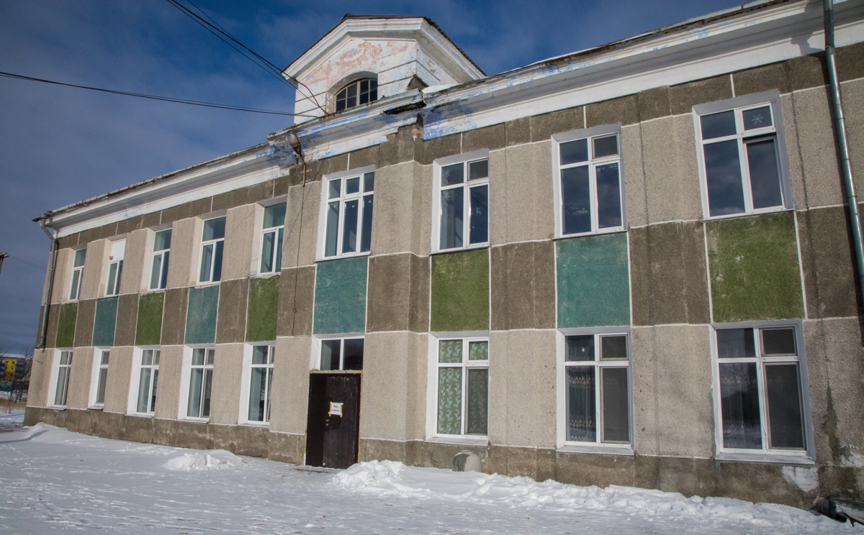
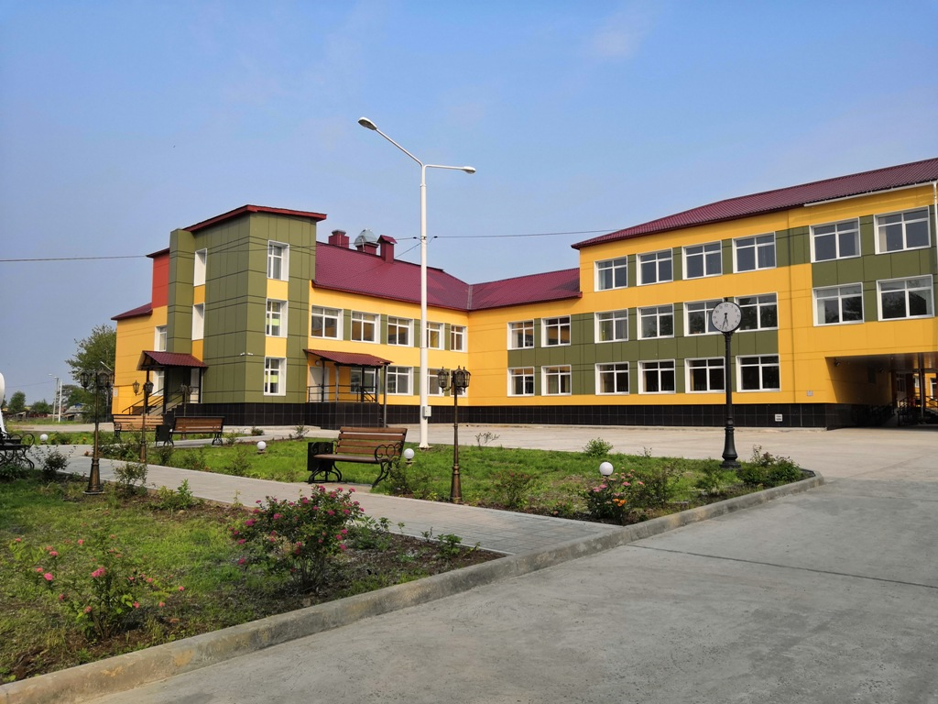
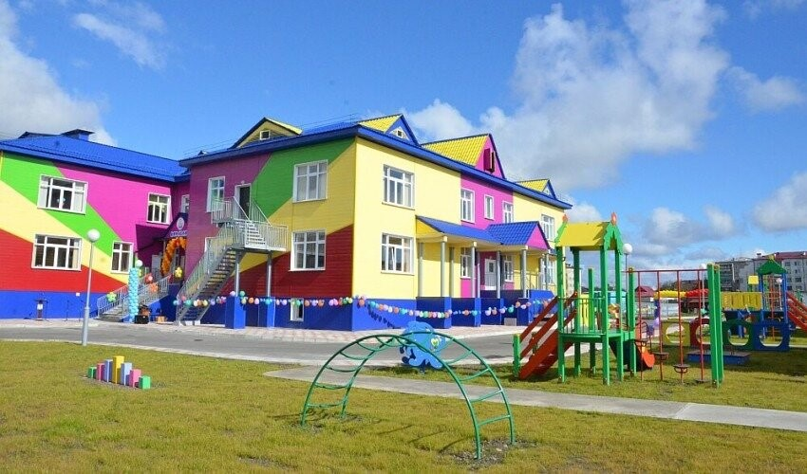
В образовательных организациях Поронайского района имеются вакансии учителей русского языка и литературы, математики, географии, химии, технологии, педагога-психолога и учителя логопеда.
Молодым специалистам предусмотрена ежемесячная надбавка
к заработной плате в размере 40% от оклада, арендное жилье
с возмещением стоимости аренды в размере 50% ежемесячно
и компенсация стоимости проезда к месту проведения отпуска
и обратно один раз в два года.
Приглашаем стать частью профессионального
педагогического сообщества Поронайского городского округа!
Адрес электронной почты для направления резюме pgo.doks@sakhalin.gov.ru,
телефоны для справок: +7(42431)52319, +7(42431)56001 доб.200.

